Slide 1
Тема:
Задачі
на знаходження
невідомого від’ємника

Slide 2

Було
39 кн.
Прочитали
?
Залишилося
27 кн.
39 – 27 = 12 (кн.)
Відповідь: 12 книжок прочитали діти.

Slide 3
Намалювали
57 кв.
Вирізали
?
Залишилося
32 кв.
57 – 32 = 25 (кв.)
Відповідь: 25 квіток вирізали.

Slide 4
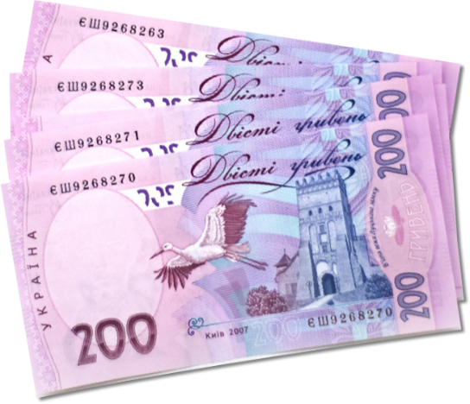
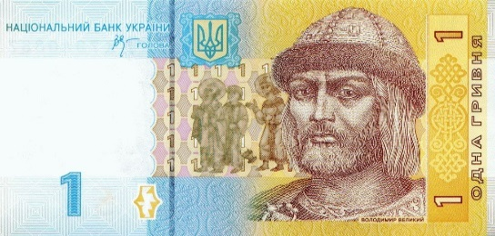
Було
46 грн
Витратила
? грн
Залишилося
30 грн
46 – 30 = 16 (грн)
Відповідь: 16 гривень витратила.

Slide 5
Виготовили
26 г.
Розвісили
?
Залишилося
5 г.
26 – 5 = 21 (г.)
Відповідь: 21 годівницю розвісили.

Slide 6
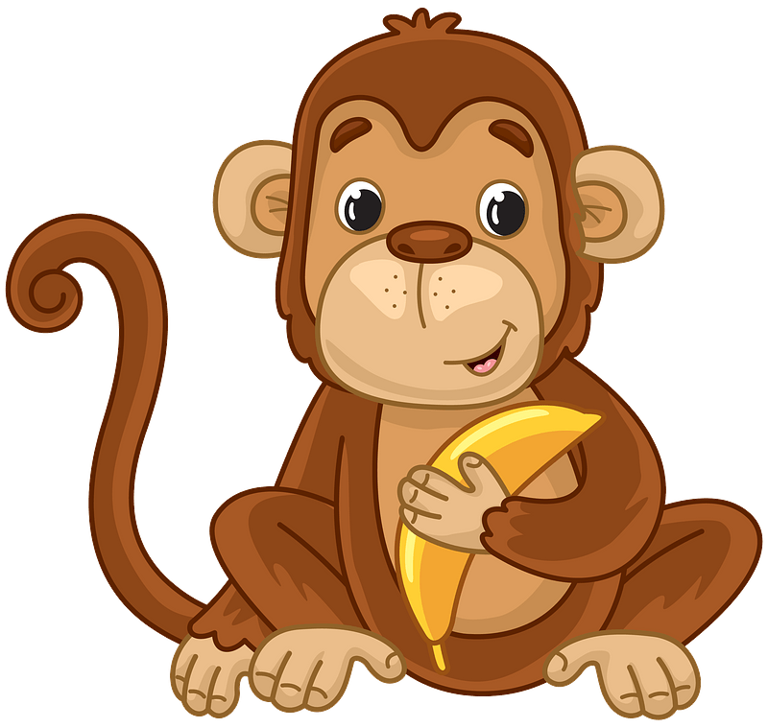
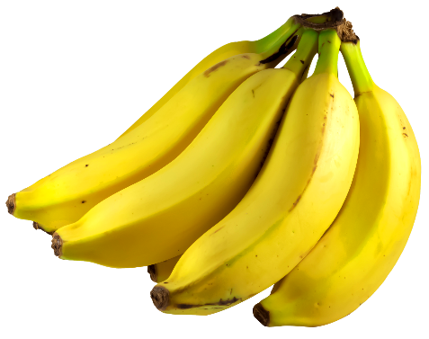
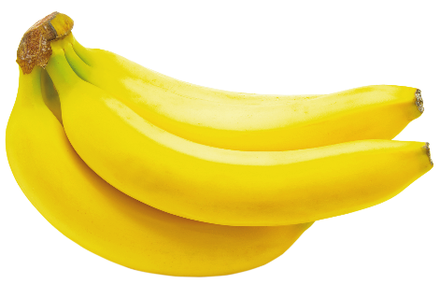
Було
48 б.
З’їла
? б.
Залишилося
40 б.
48 – 40 = 8 (б.)
Відповідь: 8 бананів з’їла
мавпа.

Slide 7
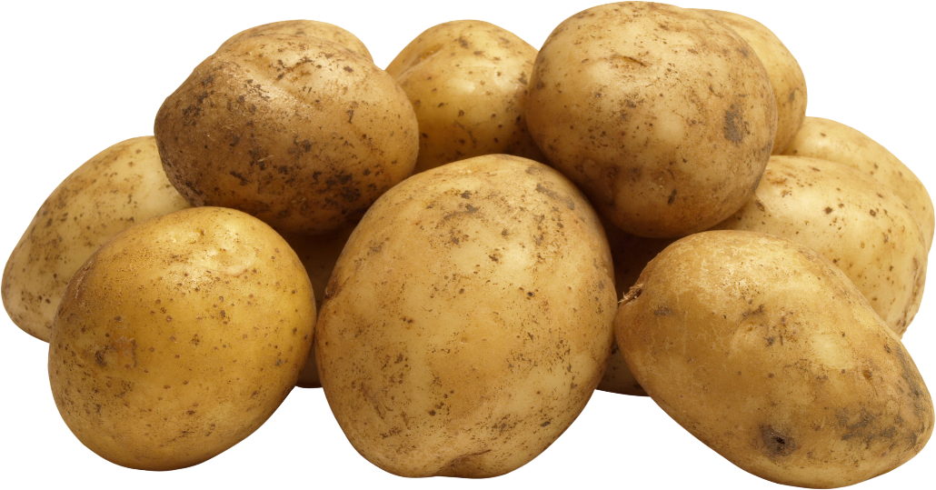
Було
72 кг
Витратили
?
Залишилося
50 кг
72 – 50 = 22 (кг)
Відповідь: 22 кг картоплі
витратили в їдальні.

Slide 8
Дякую
за чудову роботу!

